Slide 1

Об итогах предоставления муниципальных услуг в рамках реализации Федерального закона от 27.07.2010 №210 «Об организации предоставления государственных и муниципальных услуг в 2021 году

Slide 2



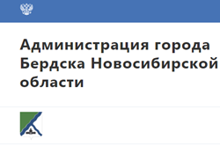



Мероприятия по совершенствованию организации предоставления муниципальных услуг
1) взаимодействие между ГАУ НСО «МФЦ» и администрацией города Бердска
2) актуализированы электронные формы по муниципальным услугам в федеральной государственной информационной системе и размещены на Едином портале государственных и муниципальных услуг
3) актуализация перечня предоставляемых муниципальных услуг на сайте города
4) работа Центра обслуживания пользователей ЕПГУ для подтверждения личности и получения доступа к государственным и муниципальным услугам на ЕПГУ
5) действует дополнительное компьютеризированное рабочее место для регистрации граждан на ЕПГУ в общественной приемной администрации
6) осуществляется работа в Государственной автоматизированной системе «Управление» в части размещения сведений о предоставленных муниципальных услугах.

Slide 3

Перечень муниципальных услуг (функций) города Бердска содержит
57 муниципальных услуг в актуальной редакции
6 функций

Slide 4
Количество предоставленных муниципальных услуг
 | 2020 год | 2021 год
Управление градостроительства | 1590 | 1319
Управление земельных отношений | 556 | 831
Управление образования и молодежной политики | 3097 | 1371
Управление жилищно-коммунального хозяйства | 847 | 1261
Управление природными ресурсами | 245 | 250
Отдел по управлению муниципальным имуществом | 16 | 35
Отдел промышленности, торговли и развития предпринимательства | 0 | 1
Отдел по жилищным вопросам | 82 | 142
Всего предоставленных услуг | 6433 | 5210

Slide 5
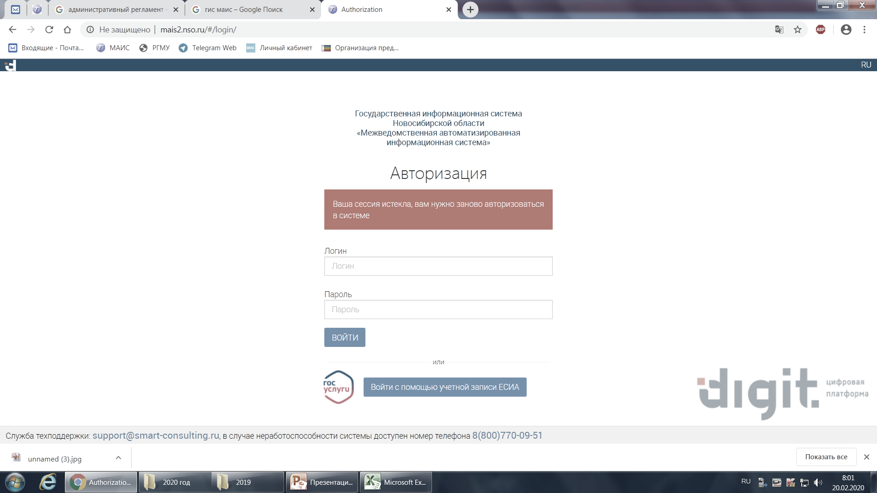
2019
Статистика Входящих запросов в ГИС «МАИС»
2020
Прирост составил 80%
Прирост составил 226%

Slide 6
Мониторинг качества и доступности предоставления государственных и муниципальных услуг в Новосибирской области по итогам 2021 года
МЕСТО В РЕЙТИНГЕ | МУНИЦИПАЛЬНОЕ ОБРАЗОВАНИЕ | УДОБСТВО ГРАФИКА РАБОТЫ | ТЕРРИТОРИАЛЬНАЯ ДОСТУПНОСТЬ | ИНФОРМАЦИОННАЯ ДОСТУПНОСТЬ | ИНТЕГРАЛЬНАЯ ОЦЕНКА УРОВНЯ ДОСТУПНОСТИ | ВЕЖЛИВОСТЬ СОТРУДНИКОВ | КОМФОРТНОСТЬ УСЛОВИЙ | СОБЛЮДЕНИЕ СРОКОВ УСЛУГИ | ИНТЕГРАЛЬНАЯ ОЦЕНКА УРОВНЯ КАЧЕСТВА | СРЕДНЕЕ ВРЕМЯ ПРИ ПОДАЧЕ ДОК-ОВ, МИН | СРЕДНЕЕ ВРЕМЯ ПРИ ПОЛУЧЕНИИ РЕЗУЛЬТАТА, МИН
1 | Усть-Таркский район | 100 | 100 | 100 | 100 | 100 | 100 | 100 | 100 | 1,77 | 1,37
2 | Татарский район | 100 | 100 | 100 | 100 | 100 | 100 | 100 | 100 | 3,33 | 1,63
3-4 | Кыштовский район | 100 | 100 | 100 | 100 | 100 | 100 | 100 | 100 | 3,90 | 4,07
7 | г. Искитим | 100 | 100 | 100 | 100 | 100 | 100 | 100 | 100 | 4,13 | 3,98
15 | г. Бердск | 100 | 97,5 | 100 | 99,6 | 100 | 100 | 100 | 100 | 14,15 | 9,63
19 | г. Новосибирск | 95,7 | 98,6 | 98,6 | 97,6 | 98,6 | 98,6 | 97,1 | 98,2 | 14,17 | 13,60
24 | р.п. Кольцово | 100 | 100 | 100 | 100 | 100 | 100 | 100 | 100 | 13,07 | 18,53
34 | г. Обь | 86,7 | 100 | 96,7 | 93,3 | 100 | 96,7 | 93,3 | 97,5 | 16,63 | 6,23

Slide 7

Доля граждан
использующих механизм получения государственных и муниципальных услуг в электронной форме – 21,5%

Slide 8



План мероприятий по увеличению получения муниципальных услуг в электронной форме на 2024 год

Slide 9

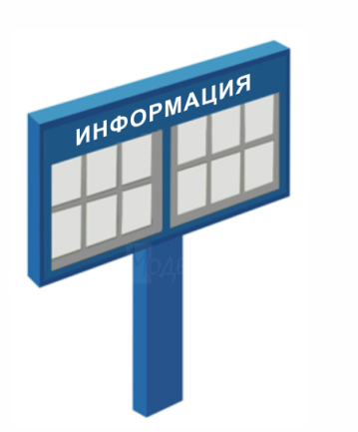

Проводится информирование граждан:
1) на официальных сайтах в сети Интернет
2) в помещениях органов местного самоуправления, подведомственных организаций
3) при личном приеме или ином взаимодействии
4) через выездные встречи на предприятия города
5) также через образовательные программы для обучающихся общеобразовательных организаций
6) просветительские программы для лиц среднего и старшего возраста

Slide 10
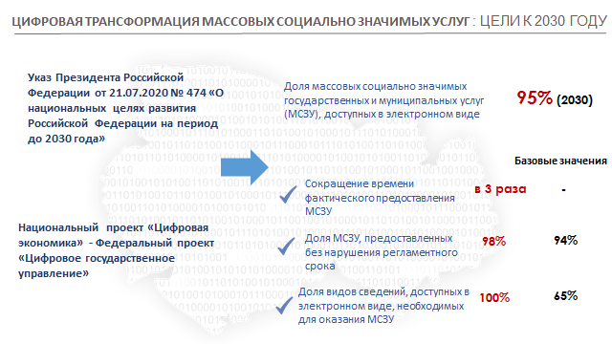

Slide 11
Мероприятия администрации города Бердска
по предоставлению муниципальных услуг
в 2022 году
Продолжение работы популяризации получения муниципальных услуг в электронном виде
Предоставление муниципальных услуг не позднее указанного в административном регламенте срока
100% внесение заявлений, поступающих в рамках личного приема в ГИС МАИС
4. Внедрение цифровых административных регламентов (отказ от бумажных административных регламентов)

